Slide 1
Проект Музыкальный Плеер
AND HERE GOES YOUR SUBTITLE

Slide 2

Цель проекта
Реализовать приложение «Музыкальный плеер», на языке программирования C++, используя различные библиотеки

Slide 3
Задачи Проекта
01 > SDL
02 > Интерфейс
03 > ImGui
Изучить документацию SDL для работы с аудио, а также возможности различных библиотек для декодирования аудио-файлов.
Спроектировать базовый интерфейс и реализовать на его основе конкретные классы декодеров(MP3, WAV, AAC, FLAC).
Освоить работу с библиотекой ImGui.
04 > AudioEngine
05 > Тесты
06 > ООП
Создать функционал для управления треками(добавление/удаление записей в плейлисте, проигрывание и переключение треков)
Написать юнит-тесты для проверки корректности работы аудио движка, декодеров и элементов UI
Организовать код согласно принципам ООП

Slide 4
Основные технологии
01 > C++
02 > CMake
03 > SDL2
Основной язык разработки, который обеспечивает современную объектно-ориентированную архитектуру и высокую производительность.
Кроссплатформенная система сборки, используемая для организации проекта и управления внешними зависимостями через FetchContent
Библиотека для работы с мультимедиа, в частности, для открытия аудио устройства и управления аудио потоками, что обеспечивает воспроизведение звука.
04 > Dear ImGui и ImGuiFileDialog
06 > GLFW и OpenGL
Инструменты для создания графического пользовательского интерфейса, предоставляющие стильный и функциональный набор элементов управления.
Используются в связке с ImGui для создания и рендеринга окна приложения и обеспечения кроссплатформенной поддержки графики.

Slide 5
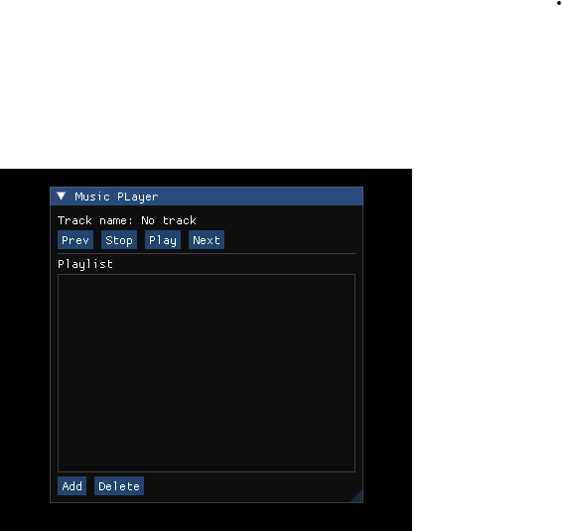
Минимализм: Фокус на нужных элементах управления без лишних деталей Темный фон с акцентами: Снижает нагрузку на глаза, а акцентные цвета выделают ключевые кнопки Ясная иерархия: Основные элементы (информацию о треке, плейлист, кнопки управления) расположены логично и удобно Интуитивное управление: Простой интерфейс, где каждая кнопка сразу понятна пользователю Современный дизайн: Соответствует актуальным трендам UI/UX для комфортного взаимодействия
Дизайн приложения был разработан с прицелом на интуитивную простоту и современную эстетику.

Slide 6
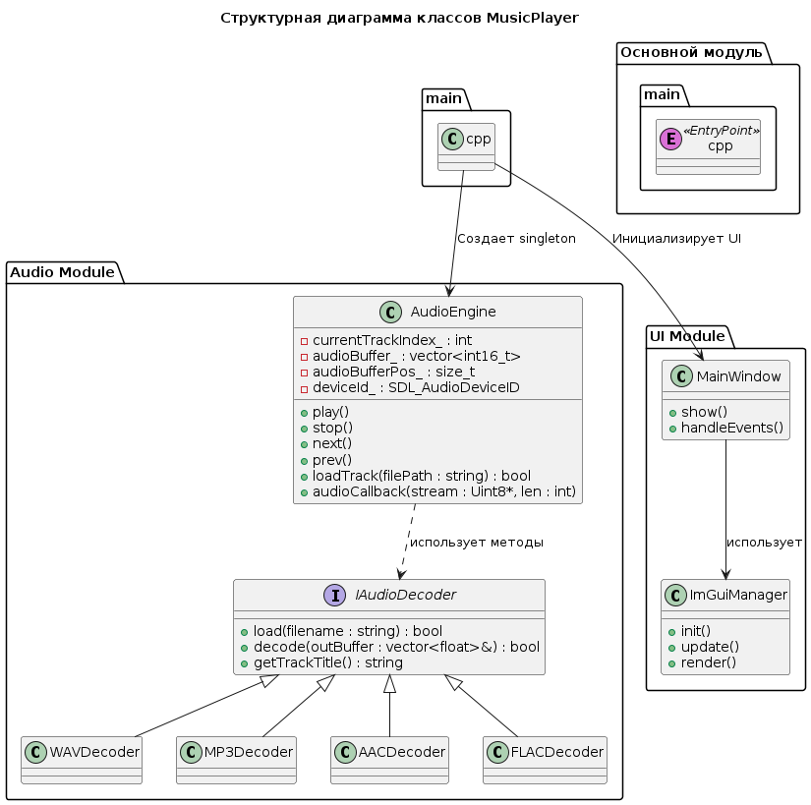
Структурная диаграмма классов

Slide 7
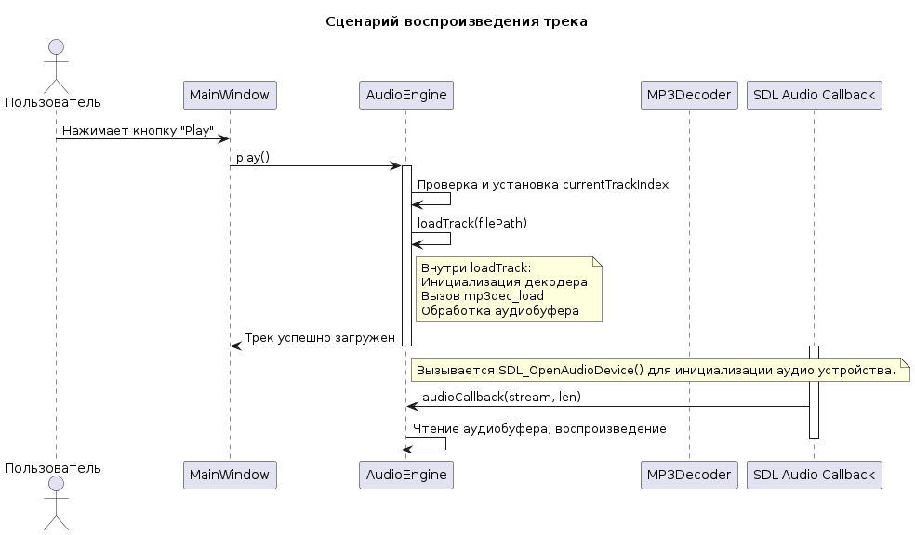
Сценарий воспроизведения трека

Slide 8
Спасибо за внимание!

